Slide 1


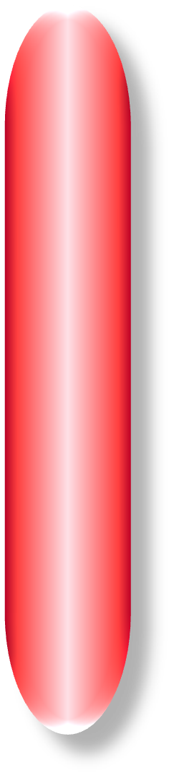
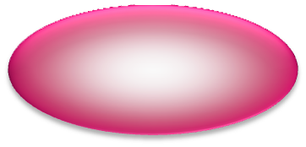














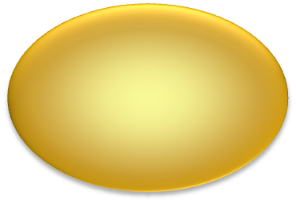





Hypothalamus
Signes cliniques de thyrotoxicose
Irritabilité, hyperémotivité, hyperactivité, défaut de concentration, troubles du sommeil
Thermophobie, sueurs, soif
Cardio-pulm : tachycardie, dyspnée d’effort
Polyphagie, amaigrissement, accélération du transit digestif
Asthénie, crampes
Tremblement généralisé mais prédominant aux extrémités
TRH
Hypophyse
TSH
-
T₃
Signes cliniques de la maladie de Basedow
Goitre diffus, homogène, pulsatile …
Orbitopathie (surtout chez les fumeurs) : exophtalmie, rétraction palpébrale …
Myxoedème prétibial (rare)
Ac anti R-TSH
T₄
R-TSH
+
T₄
Signes biologiques
TSH : ↓
T3L, T4L : ↑
Leucocytes, PNN : ↓
Enzymes hépatiques : ↑
Cholestérol, triglycérides : ↓
Calcémie : ↑
Glycémie : légèrement ↑
THYROIDE

